Slide 1
Desafío - Reconociendo la industria TI
Nombre estudiante: FERNANDO CONTRERAS VILLA.
Generación: MARZO 2025

Slide 2
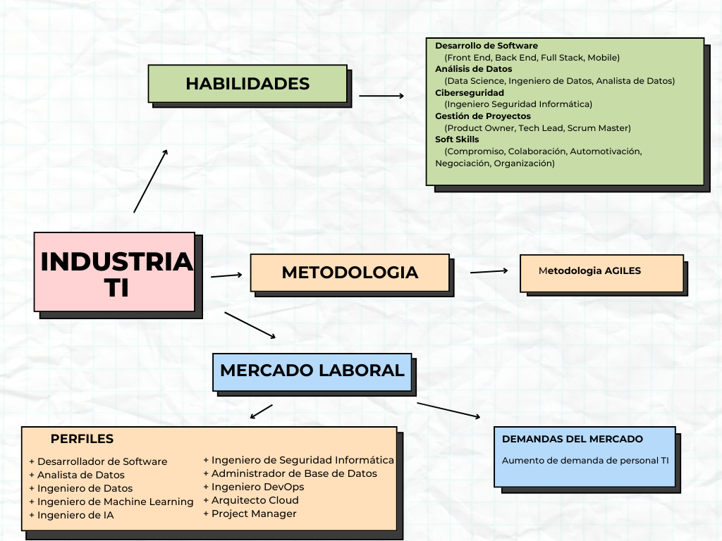
1.Habilidades, metodologías y mercado laboral
Mapa Conceptual

Slide 3
2. Necesidades de la Industria TI
Resumen
Cada uno de los modulos preparan a los estudiantes en el desarrollando competencias tecnicas para crear aplicaciones web que resuelvan las necesidades del cliente. Se enfoca en la programacion de software, utilizando Python, asi como otras tecnologias para el manejo de base de datos, para con esto, responder a las necesidades de la industria. El desarrollo de estas habilidades responden a la demanda de la industria por profesionales capacitados en el desarrollo de software, analisis de datos y gestion de proyectos. Estas areas se han identificado con alta necesidad en el mercado laboral de TI.

Slide 4
3. Conclusiones
Existe una creciente demanda de profesionales TI en el mercado laboral tanto en empresas "digitales" como aquellas que buscan digitalizar sus procesos. Es por esto que la industria valora tanto las habilidades técnicas como las personales o "soft skill" es por esto que la adquisición de competencias debe estar equilibrada en los dos tipos de habilidades.

